Slide 1

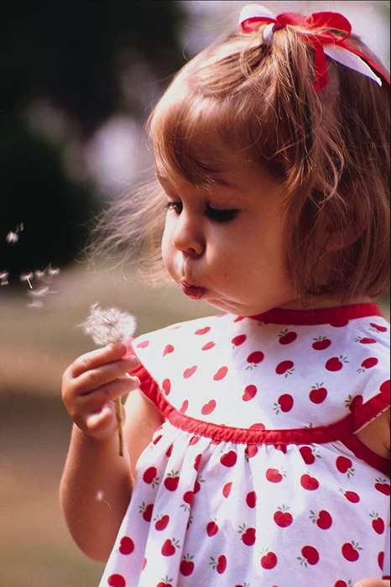
Права
несовершеннолетних
Ксения Таблер
Факультет истории и права, 2 курс
si-sv.com

Slide 2

План урока:
1. Предмет права
2. Права несовершеннолетних
3. Понятие ответственности
4. Ответственность
несовершеннолетних

Slide 3

Предмет права
Право — один из видов регуляторов общественных отношений.
Права ребёнка — свод прав детей, зафиксированных в международных документах по правам ребёнка. Согласно Конвенции о правах ребёнка, ребёнок — это лицо, не достигшее восемнадцати лет.
Включает в себя три основных компонента: нормы права, институты права, отрасль права, субинституты и подотрасли.

Slide 4

На международном и национальном уровне существует множество специальных актов о правах ребёнка. Основным актом о правах ребёнка на международном уровне является Конвенция о правах ребёнка

Slide 5

Права несовершеннолетних бывают:
1.Личные
2.Имущественные

Slide 6
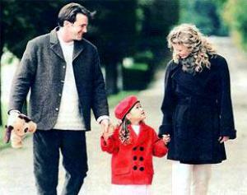
Личные права несовершеннолетних детей:
1. Права ребенка жить и воспитываться в семье.
каждый ребенок имеет право жить и воспитываться в семье, насколько это возможно;
право знать своих родителей;
право на их заботу;
право на совместное с ними проживание, за исключением случаев, когда это противоречит его интересам.

Slide 7

2. Право ребенка на общение с родителями и другими родственниками
Ребенок, находящийся в экстремальной ситуации (задержание, арест, заключение под стражу, нахождение в медицинской организации и другое), имеет право на общение со своими родителями (лицами, их заменяющими) и другими родственниками в порядке, установленном законом.

Slide 8

3. Право ребенка на защиту
Ребенок имеет право на защиту своих прав и законных интересов.
1.Защита прав и законных интересов ребенка осуществляется родителями (лицами, их заменяющими).
Несовершеннолетний, признанный в соответствии с законом полностью дееспособным до достижения совершеннолетия, имеет право самостоятельно осуществлять свои права и обязанности, в том числе право на защиту.
2. Ребенок имеет право на защиту от злоупотреблений со стороны родителей (лиц, их заменяющих).

Slide 9

4. Право ребенка выражать свое мнение
Ребенок вправе выражать свое мнение при решении в семье любого вопроса, затрагивающего его интересы, а также быть заслушанным в ходе любого судебного или административного разбирательства.

Slide 10

5. Право ребенка на имя, отчество и фамилию
- Имя ребенку дается по соглашению родителей, отчество присваивается по имени отца, если иное не предусмотрено законами субъектов Российской Федерации или не основано на национальном обычае.
- Фамилия ребенка определяется фамилией родителей.

Slide 11

6.Право ребенка на бесплатное образование

Slide 12
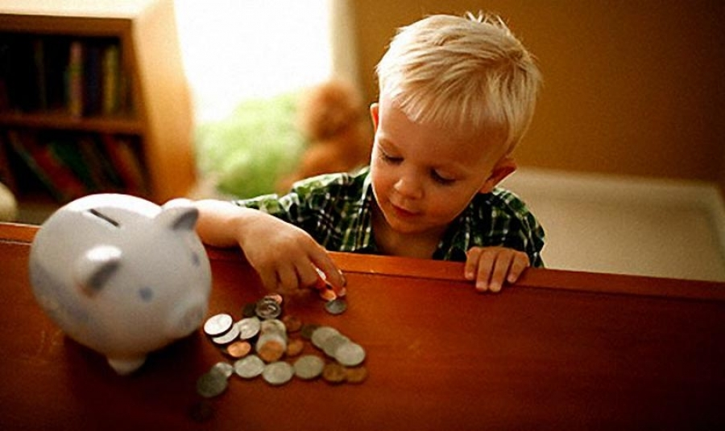
Имущественные права ребенка:
1. Ребенок имеет право на получение содержания от своих родителей и других членов семьи

Slide 13

2. Ребенок имеет право собственности на доходы, полученные им, имущество, полученное им в дар или в порядке наследования, а также на любое другое имущество, приобретенное на средства ребенка.

Slide 14

3. Дети и родители, проживающие совместно, могут владеть и пользоваться имуществом друг друга по взаимному согласию.

Slide 15


Slide 16

Ответственность несовершеннолетних - субъективная обязанность отвечать за поступки и действия, а также их последствия.

Slide 17

Ответственность несовершеннолетних
Каждый несовершеннолетний обязан получить основное общее образование, эта обязанность сохраняет силу до достижения им 15 лет.

Slide 18
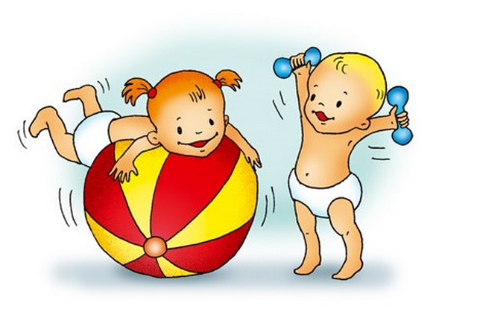
Несовершеннолетние при определенных условиях несут:
Уголовную;
Административную;
Материальную ответственность.

Slide 19
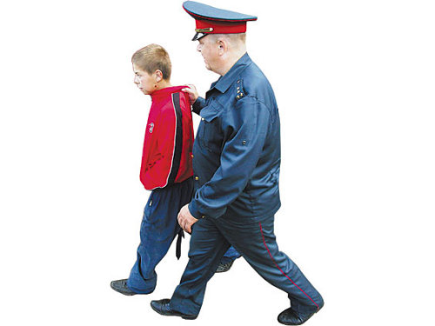
Уголовная ответственность несовершеннолетних
Уголовной ответственности подлежит лицо, достигшее ко времени совершения, преступления 16-летнего возраста.
А с 14-летнего возраста человек подлежит уголовной ответственности за совершение мелких преступлений.

Slide 20
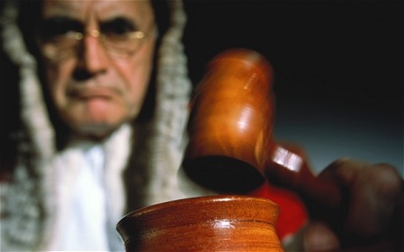
Административная ответственность несовершеннолетних
Административная ответственность для несовершеннолетних наступает с 16-летнего возраста к моменту совершения административного правонарушения.
.

Slide 21

К лицам, совершившим правонарушения в возрасте от 16 до 18 лет, применяются меры, предусмотренные положением о комиссиях по делам несовершеннолетних:
- за приобретение, хранение и потребление наркотических средств и психотропных веществ,
-жестокое обращение с животными,
- повреждение транспортных средств общего пользования,
- групповые передвижения с помехами для дорожного движения, повреждение телефонов-автоматов.

Slide 22
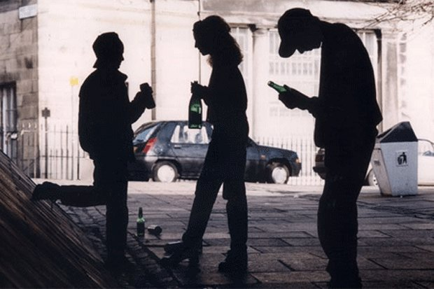
распитие спиртных напитков и появление в пьяном виде,
- оскорбляющем человеческое достоинство,
- приставание к прохожим,
- приобретение самогона,
- мелкое хулиганство,
- нарушение правил дорожного движения,
- нарушение порядка обращения с оружием, правил пограничного режима и др.

Slide 23

Материальную ответственность несовершеннолетних.
Материальный вред, причинённый несовершеннолетним ( то есть не достигшим 18 лет) взыскивается с его родителей ( опекунов, попечителей). Если действия несовершеннолетнего причинили моральный вред и то доказано судом, то он так же взыскивается с родителей.

